Slide 1
SISTEM OPERASI PERTEMUAN 4
TRI LISTYORINI, M.Kom

Slide 2
Layanan yang diberikan oleh SO
Pembuatan program
OS menyediakan berbagai fasilitas dan layanan bagi programmer. Berbentuk program utilitas.
Eksekusi program
Sejumlah tugas perlu dilakukan untuk mengeksekusi program. OS menangani semua ini utkpemakai/ pemrogram.
Pengaksesan perangkat I/O
OS mengambil alih detil rincian pengaksesan perangkat I/O
Pengaksesan terkendali terhadap file
OS menyediakan mekanisme proteksi untuk mengendalikan pengaksesan thd file (secarabersama-sama)

Slide 3
Layanan yang diberikan oleh SO
Pengaksesan sistem
Pada sistem publik atau shared system, OS mengendalikan pengaksesan resources secarakeseluruhan
Deteksi dan memberi tanggapan thd kesalahan
OS memberi tanggapan thd kondisi kesalahan, dg dampak terkecil bagi aplikasi2 yg sdgberjalan
Akunting
Mengumpulkan data statistik penggunaan beragam resources dan memonitor parameterkinerja.

Slide 4
Fungsi Minor Sistem Operasi
Mengimplementasi antarmuka untuk pemakai
Memungkinkan pemakaian bersama perangkat keras
Memungkinkan pemakaian data secara bersama
Mencegah pengguna2 saling mengganggu
Menjadwalkan pemakaian sumber daya
Memberi fasilitas I/O
Memulihkan kesalahan - kesalahan
Menghitung penggunaan sumber daya
Mengorganisasi data agar aman dan cepat diakses
Menangani komunikasi jaringan

Slide 5
Arsitektur sistem operasi
Arsitektur sistem operasi antara lain :
Sistem monolitik
Sistem berlapis
Sistem client / server
Sistem mesin maya
Sistem berorientasi objek

Slide 6
Sistem Monolitik
Sistem operasi sebagai kumpulan prosedur bahwa prosedur-prosedur di dalamnya dapat saling memanggil apabila perlu.
Contoh sistem operasi : Unix.

Slide 7
Sistem Monolitik
Ciri-ciri :
OS sbg kumpulan prosedur yg dpt saling memanggil
Kernel berisi semua layanan
Seluruh komponen OS berada di satu ruang alamat
Kelemahan (-)
Pengujian dan penghilangan kesalahan sulit krn tdk dpt dipisahkan dandilokalisasi
Sulit menyediakan fasilitas pengamanan
Tidak fleksibel krn tiap komputer hrs menjalankan kernel monolitik
Kesalahan di satu bagian kernel menyebabkan mati seluruh sistem
Keunggulan (+)
Layanan dapat dilakukan sgt cpt
UNIX berstruktur monolitik, namun scr rancangan adl berlapis (modular)
Menggunakan loadable kernel modules
Kernel adalah suatu perangkat lunak yang menjadi bagian utama dari sebuah sistem operasi. Tugasnya melayani bermacam program aplikasi untuk mengakses perangkat keras komputer secara aman.

Slide 8
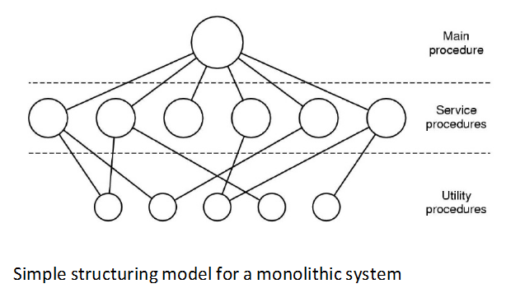
Sistem Monolitik

Slide 9
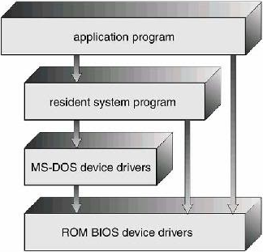
Sistem Monolitik

Slide 10
Sistem Berlapis
Sistem operasi dibentuk secara hirarki berdasarkan lapisan-lapisan , dalam hal ini lapisan-lapisan bawah memberi layanan untuk lapisan lebih atas.

Slide 11
Sistem Berlapis
Dibentuk berlapis berdasarkan hirarki
Lapisan bawah memberi layanan lapisan atasnya
Tiap lapisan mempunyai ruang alamat sendiri
Tiap lapisan mempunyai fungsional dan antar muka masukan-keluaran dg dua lapisan yg bersebelahan
Keunggulan (+)
Modular
Menyederhanakan rancangan
Kelemahan (-)
Harus cermat dalam memberikan fungsi2 OS ke masing2lapisan
Contoh sistem operasi : THE (THE dibuat oleh Dijkstra dan mahasiswa-mahasiswanya.)

Slide 12
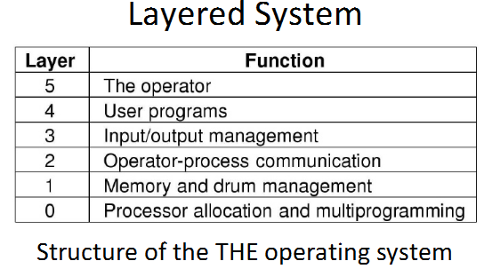
Sistem Berlapis

Slide 13
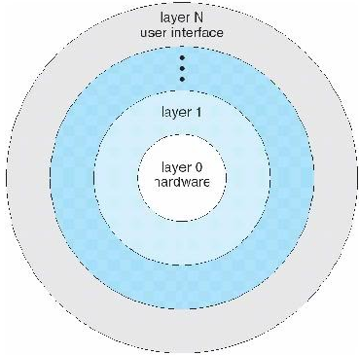
Sistem Berlapis

Slide 14
Sistem Client Server
Sistem operasi merupakan kumpulan proses, dalam hal ini proses-proses dikategorikan menjadi server dan client.

Slide 15
Sistem Client Server
Server, proses yg menyediakan layanan
Client, proses yg meminta layanan
Dg arsitektur client/ server, kode dpt diangkat ke level tinggi → kernel kecil
Semua tugas diangkat mjd proses level pemakai, kernel hanyamengatur komunikasi antara client dan server.
Kernel ukuran kecil → mikrokernel
Keunggulan (+)
Pengembangan dpt dilakukan scr modular
Kesalahan satu modul tidak merusak sistem keseluruhan
Mudah diadaptasi utk sistem tersebar
Kelemahan (-)
Layanan lambat
Bottleneck
Contoh sistem operasi : Windows 2000 Server, Linux

Slide 16
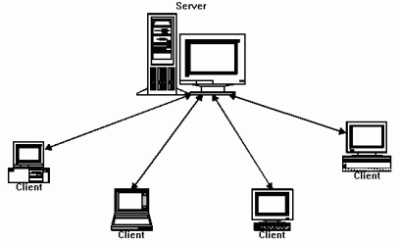
Sistem Client Server

Slide 17
Sistem Mesin Maya
Awalnya struktur ini membuat seolah-olah semua pemakai mempunyai seluruh komputer sendirian. Teknik yang digunakan adalah dengan atas pemroses yang digunakan.

Slide 18
Sistem Mesin Maya
Dengan simulasi atas prosesor yg digunakan
OS melakukan simulasi banyak mesin nyata
Mesin maya (virtual machine) digunakanpemakai.
Fleksibilitas tinggi → sistem operasi ygberbeda dpt dijalankan di mesin maya
Contoh sistem operasi : Windows NT, Linux dengan DOSEMU

Slide 19
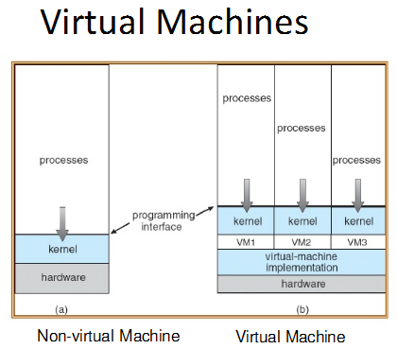
Sistem Mesin Maya

Slide 20
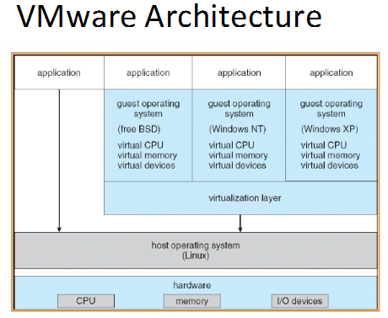
Sistem Mesin Maya

Slide 21
Sistem Berorientasi Objek
Sistem operasi yang merealisasikan layanan sebagai kumpulan proses disebut sistem operasi bermodel proses.
Distrukturkan berdasarkan paradigma objek
Layanan diimplementasikan sebagai kumpulan objek
Properti : proses, direktori, berkas, dsb
Contoh sistem operasi : Amoeba, Eden, X-Kernel, Windows NT.

Slide 22
Sistem Berorientasi Objek
Keuntungan :
Terstruktur dan memisahkan antara layanan yang disediakan dan implementasinya.
Kerugian :
Sistem operasi MS Windows NT telah mengadopsi beberapa teknologi berorientasi objek tetapi belum keseluruhan.

Slide 23
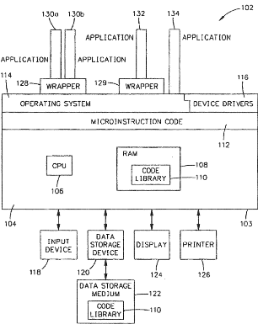
Sistem Berorientasi Objek

Slide 24
Sejarah Sistem Operasi
Generasi I (1945-1955) : Vaccum Tubes dan Plugboard
Mesin berukuran besar
Terdiri dari ribuan transistor berukuran besar
Pengoperasian mesin dilakukan dengan sebuah plugboard yang sudah dirancang oleh programmer
Masalah-masalah yang diselesaikan berupa perhitungan-perhitungan yang berurutan (misalnya tabel sinus)
Menggunakan kartu plong pada pertengahan 1950 untuk membuat program
ENIAC

Slide 25
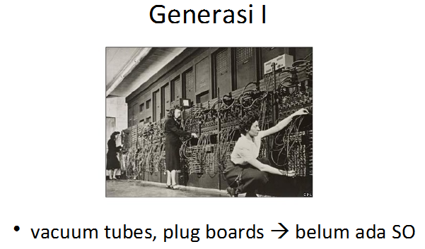
Sejarah Sistem Operasi

Slide 26
Sejarah Sistem Operasi
Generasi II (1955-1965) : Transistor dan batch system
Komputer mulai diproduksi untuk keperluan komersil
Dikenal pengolahan dengan system batch
Mempermudahkan tugas operator

Slide 27
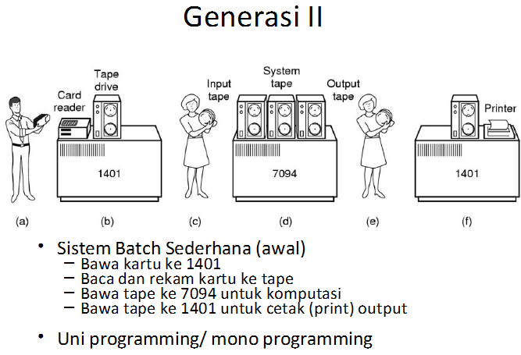
Sejarah Sistem Operasi

Slide 28
Sejarah Sistem Operasi
Generasi III (1965-1980) : IC dan Multiprogramming
Digunakan integrated circuit untuk merancang hardware
Dikenal multiprogramming yang mengerjakan banyak job dalam satu memory dan waktu yang sama
Dikenal Spooling (simultaneous peripheral operation on-line), sistem antrian untuk job-job yang harus dikerjakan

Slide 29
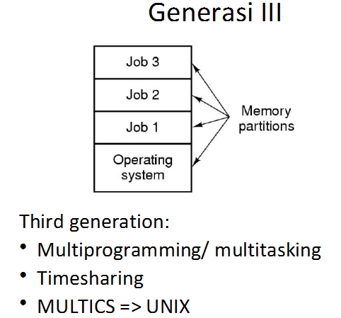
Sejarah Sistem Operasi

Slide 30

Uniprogramming vs Multiprogramming
Uniprogramming → Processor must wait for I/O instruction to complete before preceding

Slide 31
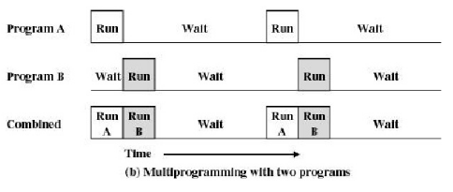
Uniprogramming vs Multiprogramming
Multiprogramming → When one job needs to wait for I/O, theprocessor can switch to the other job

Slide 32
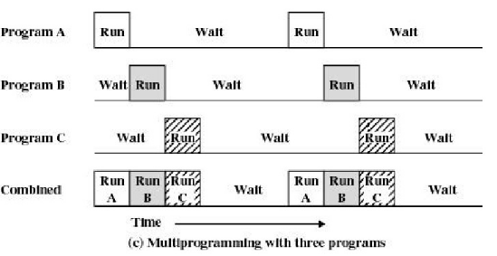
Uniprogramming vs Multiprogramming

Slide 33
Sejarah Sistem Operasi
Generasi IV (1980-1990) : PC
Menggunakan LSI (large scale IC)
Pemrograman mengacu pada user friendly (mudah digunakan)
Dikenal network operation system dan distributed operating system

Slide 34
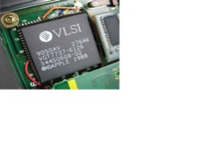
Sejarah Sistem Operasi
Generasi V (1990- ) : RISC, VLSI
Menyederhanakan set instruksi
Pengembangan kecepatan proses melalui VLSI (very large scale IC)
Very-large-scale integration (VLSI) is the process of creating an integrated circuit (IC) by combining thousands of transistors into a single chip. VLSI began in the 1970s when complex semiconductor and communication technologies were being developed. The microprocessor is a VLSI device (wikipedia)

